Slide 1
Методы применения творческих материалов нетрадиционными техниками
Подготовила: воспитатель детского сада № 2 г. Ростов –на-Дону
Бабакова Екатерина Александровна
2020г.

Slide 2
Дети с ОВЗ. Актуальность проблемы
На сегодняшний день одной из самых тревожных проблем стало неуклонно увеличивающееся число детей с проблемами здоровья, в том числе детей с ограниченными возможностями здоровья. Дети с ОВЗ имеют разные нарушения развития: нарушение слуха, зрения, опорно-двигательного аппарата, интеллекта, с выраженными расстройствами эмоционально-волевой сферы, включая ранний детский аутизм, задержка психического развития. Ребенок с ОВЗ может свободно общаться и развиваться вместе со своими сверстниками в условиях, которые гарантируют ему поддержку, уважение, возможность самореализации и активного участия в жизни общества. На сегодняшний день проблема инклюзивного образования является актуальной. Радует, что общество стало гуманней к данному вопросу и детей данной категории стали называть «детьми с особыми образовательными потребностями».

Slide 3
Нетрадиционная техника рисования с детьми с ОВЗ как средство развития творческих способностей детей.
Чем разнообразнее детская деятельность, тем успешнее идет разностороннее развитие ребенка. Наиболее эффективное средство для этого изобразительная деятельность детей. Рисование является одним из важнейших средств познания мира и развития знаний эстетического восприятия, так как оно связано с самостоятельной, практической и творческой деятельностью ребенка.
Нужно отметить, что почти все дети рисуют. Рисуя, ребёнок развивает определённые способности: зрительную оценку формы, умение ориентироваться в пространстве, чувствовать цвета. Развиваются: зрительно-моторная координация, свободное владение кистью руки, что очень поможет будущему школьнику. Кроме того, занятия по рисованию доставляют детям радость, создают положительный настрой.

Slide 4
В. А.Сухомлинский: “Истоки способностей и дарования детей на кончиках пальцев. От пальцев, образно говоря, идут тончайшие нити-ручейки, которые питают источник творческой мысли. Другими словами, чем больше мастерства в детской руке, тем умнее ребёнок

Slide 5
Нетрадиционные творческие техники
Проведение занятий с использованием нетрадиционных техник:
• Способствует снятию детских страхов;
• Развивает уверенность в своих силах;
• Развивает пространственное мышление;
• Учит детей свободно выражать свой замысел;
• Побуждает детей к творческим поискам и решениям;
• Учит детей работать с разнообразным материалом;
• Развивает чувство композиции, ритма, колорита, цветовосприятия;
• Развивает мелкую моторику рук;
• Развивает творческие способности, воображение и полёт фантазии;
• Способствует получению эстетического удовольствия.

Slide 6
Техника рисования. Выдувание трубочкой или клясография + рисование ватными палочками.
Выдувание через трубочку укрепляет здоровье, силу легких и дыхательной системы в целом, снимает усталость, поднимает настроение, самооценку. Применяется в работе с детьми с заболеваниями органов дыхания, зрения, слуха, ОДА.
Цель: Развитие у детей воображения посредством нетрадиционной техники рисования- кляксография.
Задачи:
Образовательные: закрепить знания об основных цветах, познакомить с нетрадиционной техникой рисования кляксография - выдувание трубочкой.
Развивающие: развивать творческое мышление детей (путем проблемных ситуаций, любознательность, воображение).
Воспитательные: воспитывать интерес к изобразительной деятельности
Оборудование: альбомный лист, акварель, баночка с водой, коктейльная трубочка, салфетки, кисточка для рисования, ватные палочки.

Slide 7
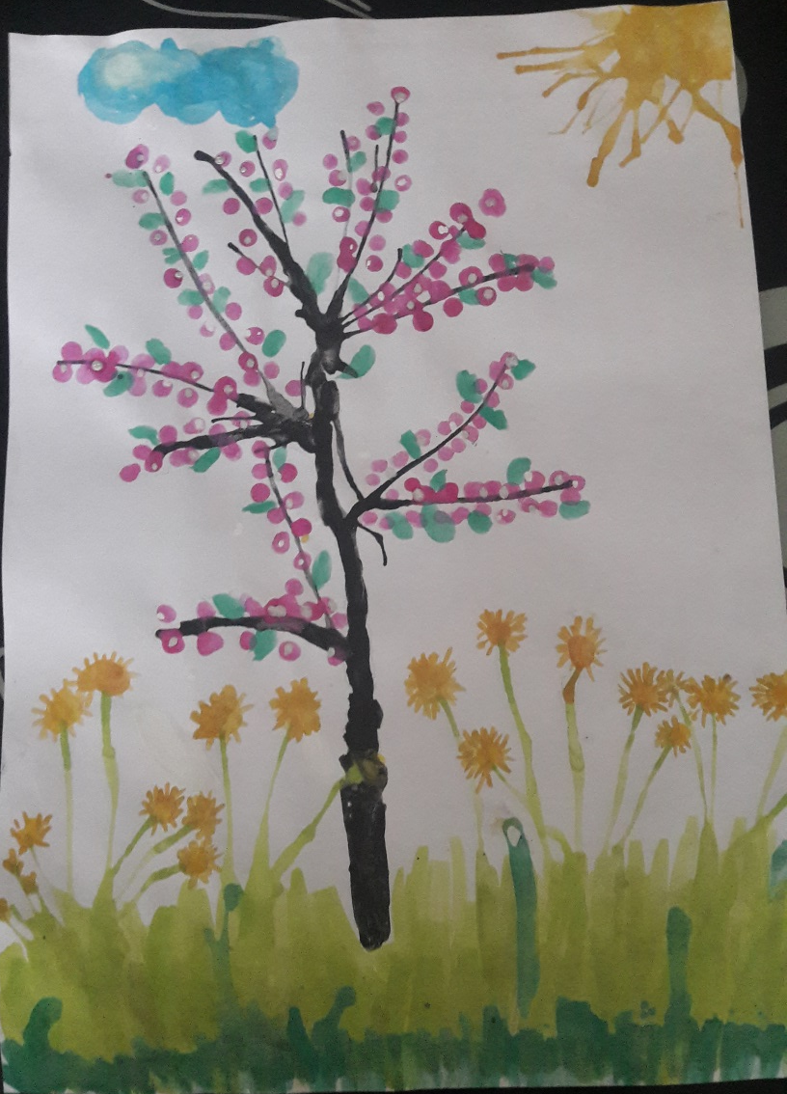
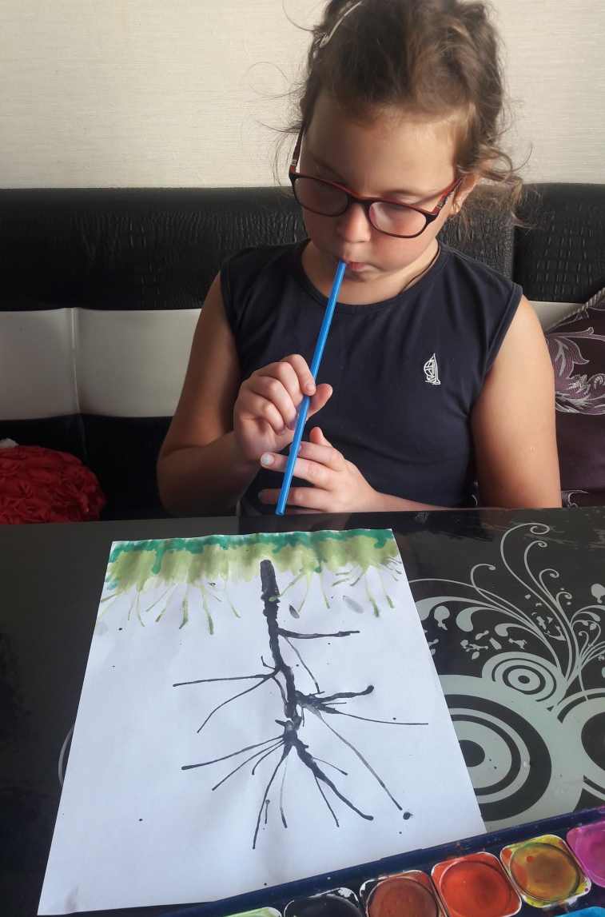
Кляксография!

Slide 8
Рисование с помощью оттисков
Оттиск способствует:
снятию детских страхов и развитию психических процессов (воображения, восприятия, внимания, зрительной памяти, мышления)
развитию познавательного интереса. Все необычное привлекает внимание детей, заставляет удивляться.
развитию ориентировочно-исследовательской деятельности. Ребёнку предоставляется возможность экспериментирования.
развитию мелкой моторики пальцев рук, что положительно влияет на развитие речевой зоны коры головного мозга.
развитию тактильной чувствительности);
Применяется в работе с детьми с заболеваниями органов зрения, слуха, ОДА.

Slide 9
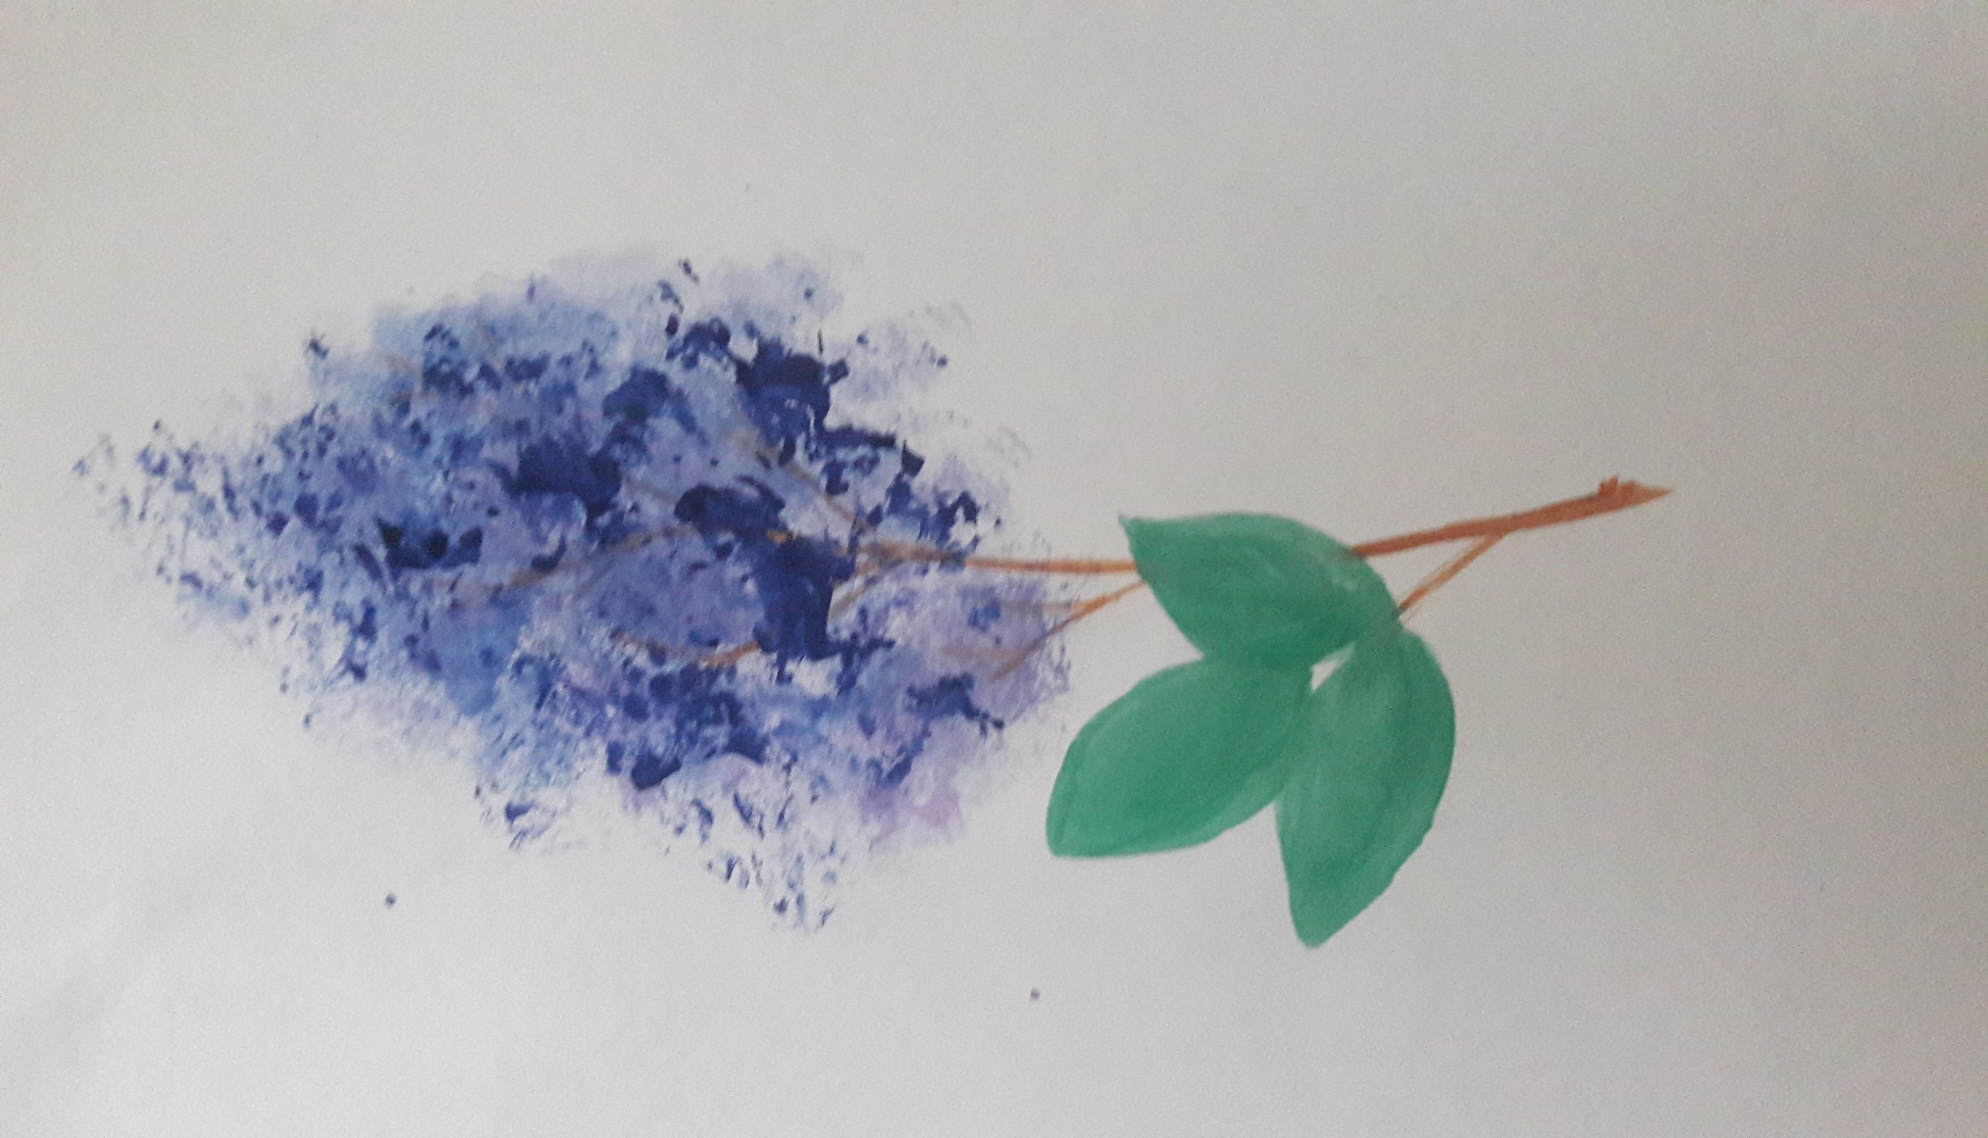
Оттиск мятой бумагой «Ветка сирени»

Slide 10
Нетрадиционная техника рисования «набрызг»
Ее суть состоит в разбрызгивании капель краски. Для рисования в технике “ набрызг” требуются акварельные краски или гуашь, зубная щетка или кисть. Использование нетрадиционной техники способствует развитию:
• мелкой моторики рук и тактильного восприятия;
• пространственной ориентировки на листе бумаги, глазомера и зрительного восприятия;
• изобразительных навыков и умений;
• наблюдательности, внимания и усидчивости;
• эстетического восприятия, эмоциональной отзывчивости.
Применяется в работе с детьми с заболеваниями органов зрения, слуха, ОДА.

Slide 11
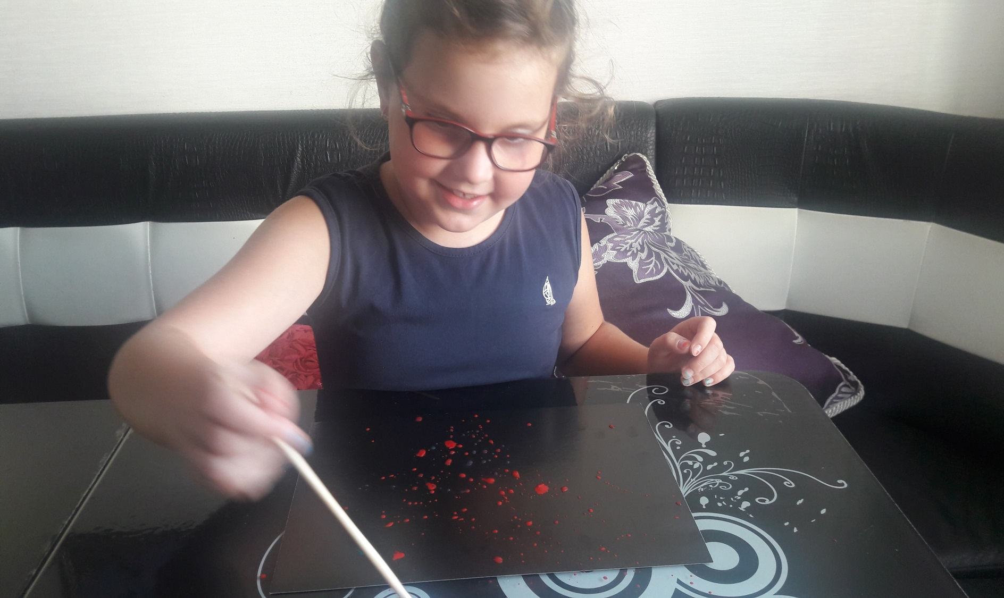
Рисование набрызгом «Вселенная»

Slide 12
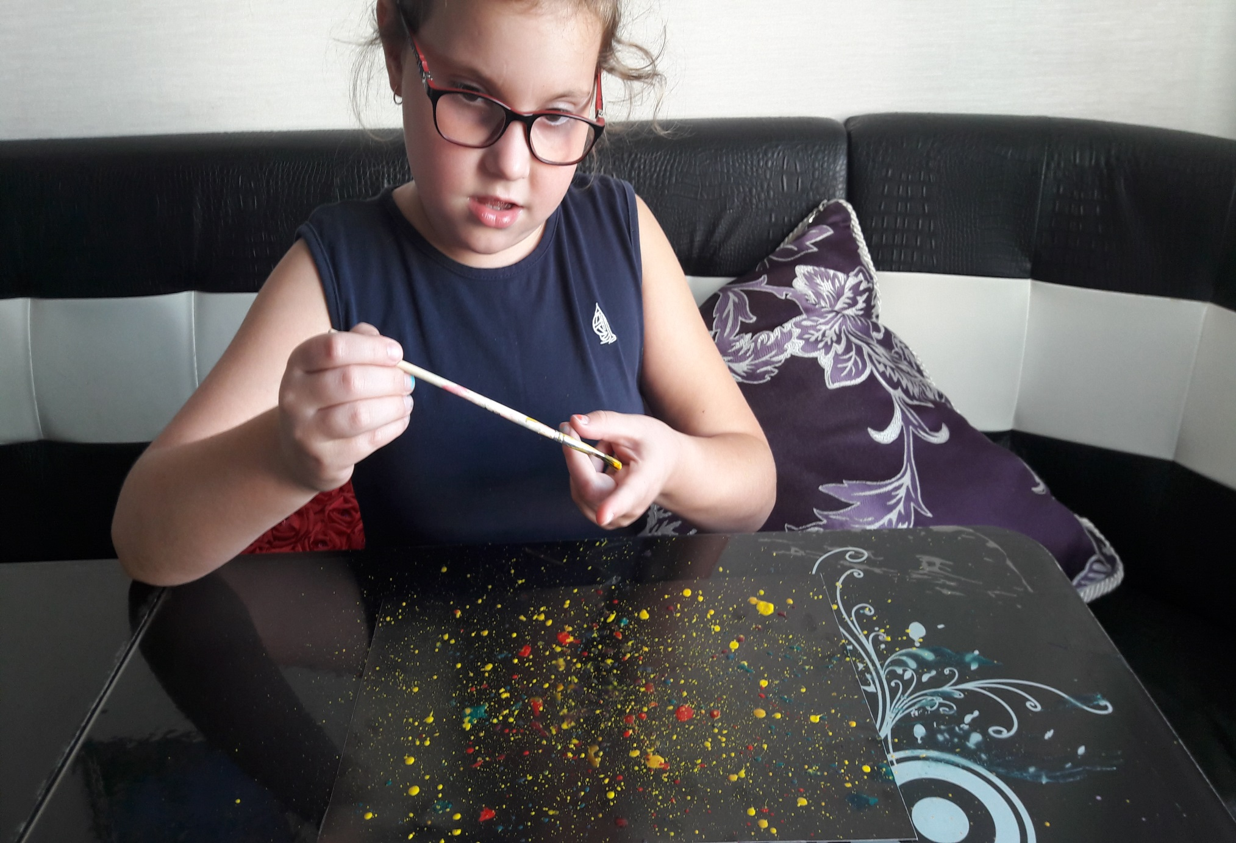

Slide 13
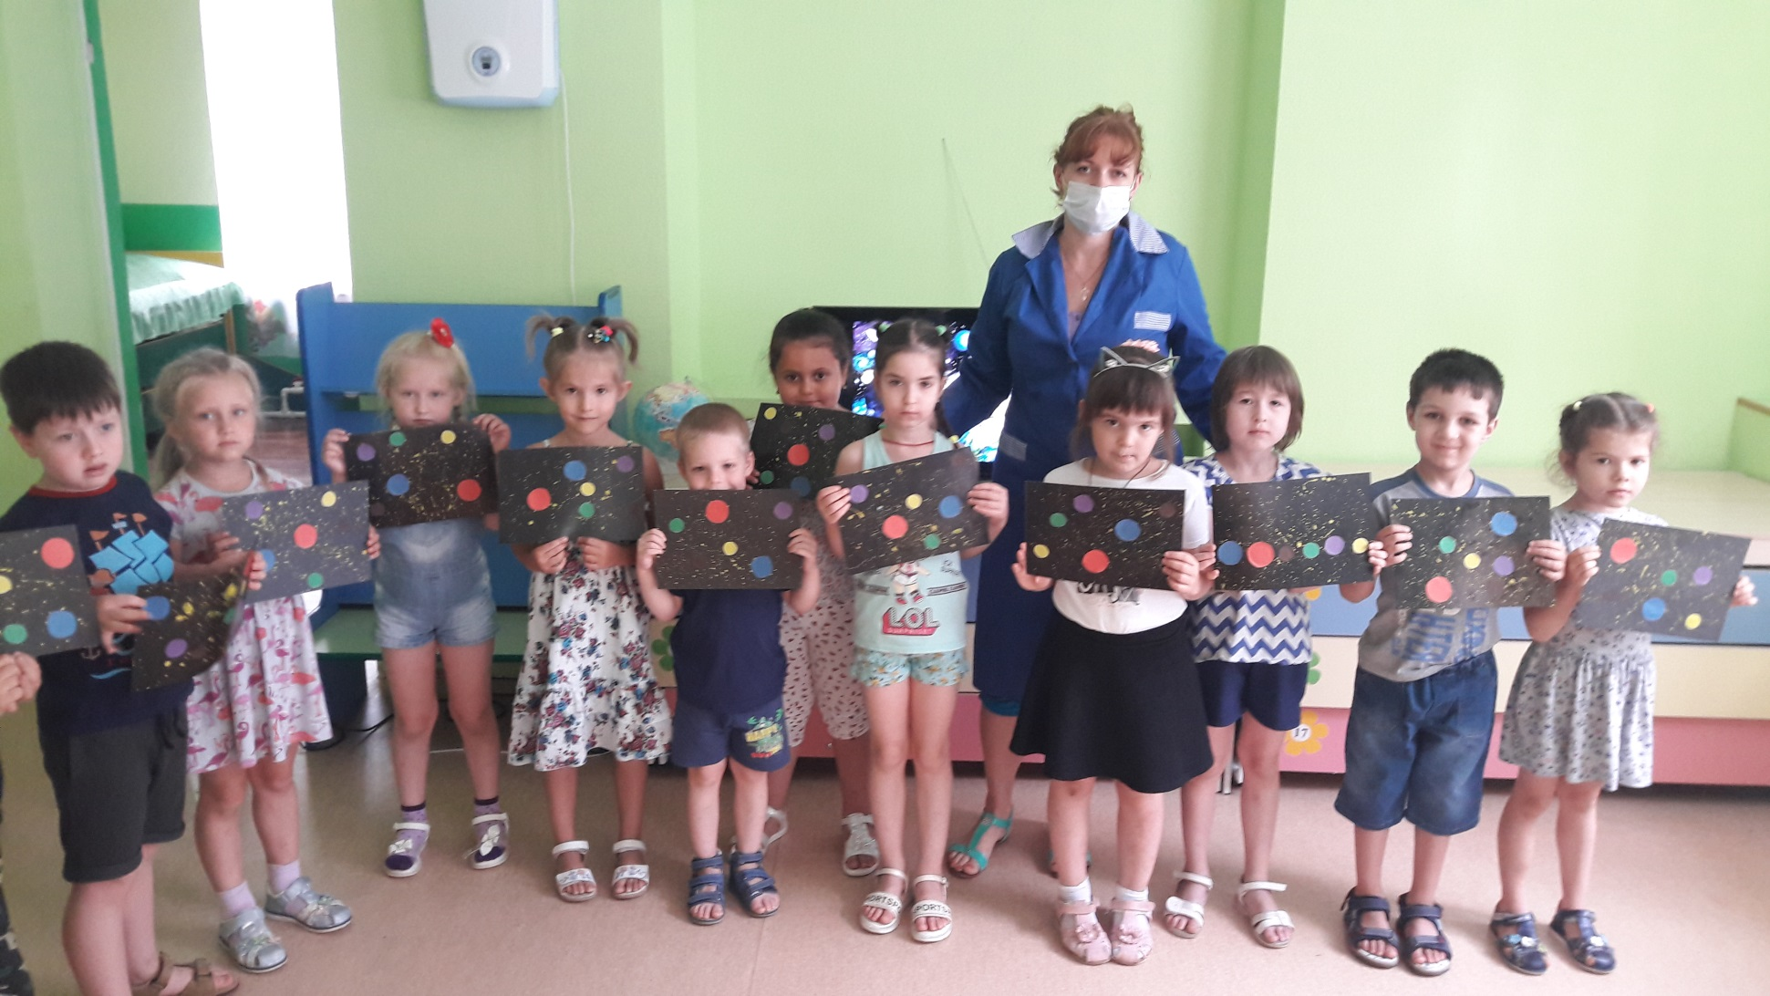
Применение техники рисования «набрызг» с воспитанниками при выполнении работы «Парад планет»

Slide 14
Нетрадиционные техники рисования. Пальчиковая живопись.
Рисование руками и пальцами – развивает творческие способности в любом возрасте.
Рисование пальчиками помогает высвободить накопившуюся творческую энергию, выразить свое «Я». «Пальцевая живопись» — это способ передачи эмоций, чувств и состояний, исходящих из глубины сердца ребенка посредством прямого контакта кончиков пальцев с красками и бумагой.
Рисование пальчиками способствует развитию тактильной чувствительности (при непосредственном контакте пальцев рук с краской дети познают ее свойства: густоту, твердость, вязкость); Применяется в работе с детьми с заболеваниями органов зрения, ОДА.

Slide 15
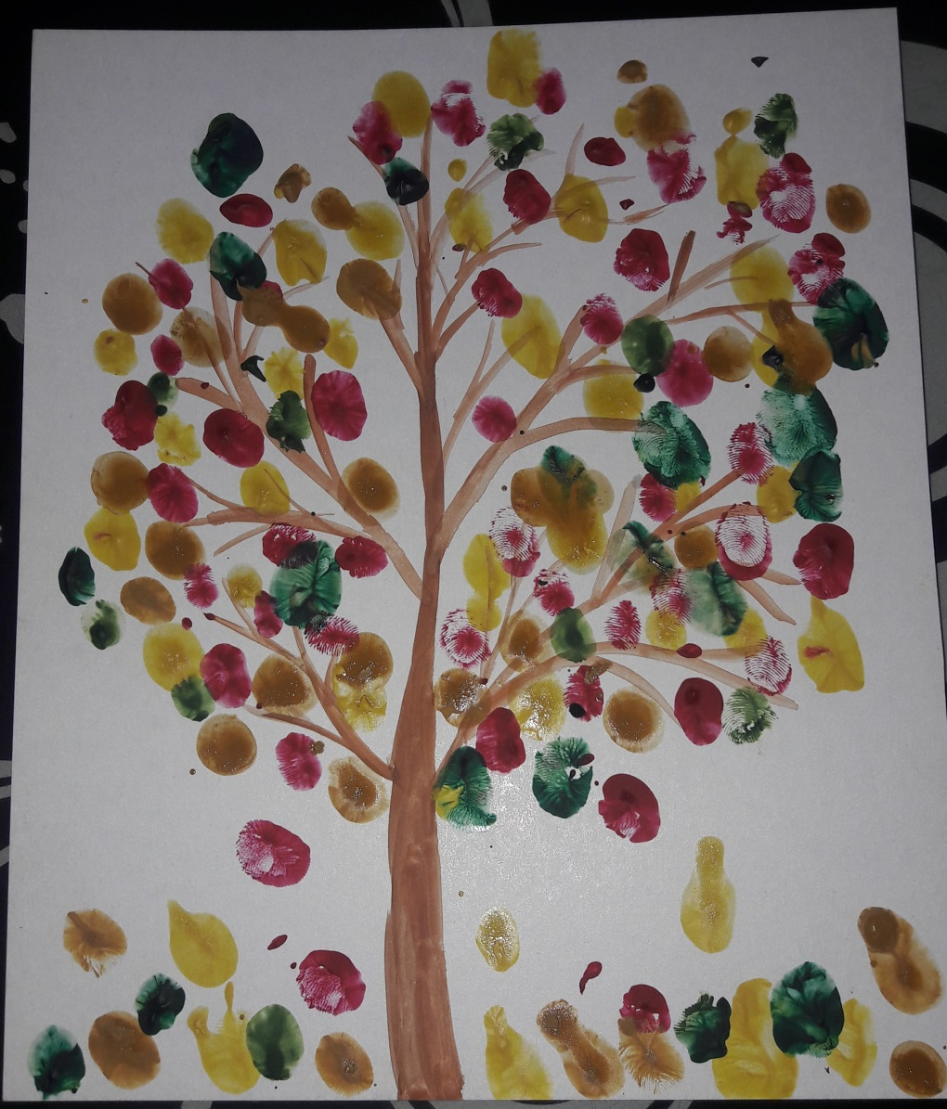
Рисование пальчиками «Дерево»

Slide 16
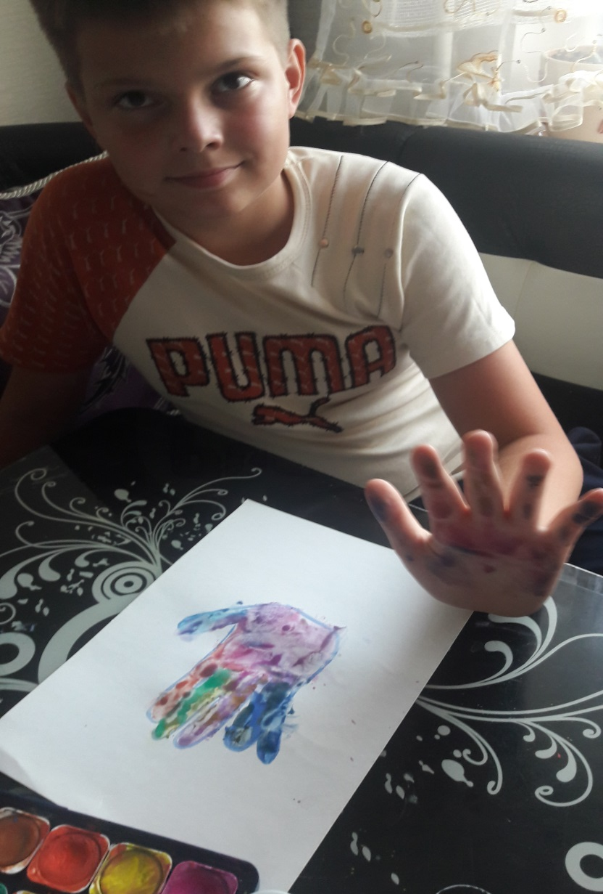
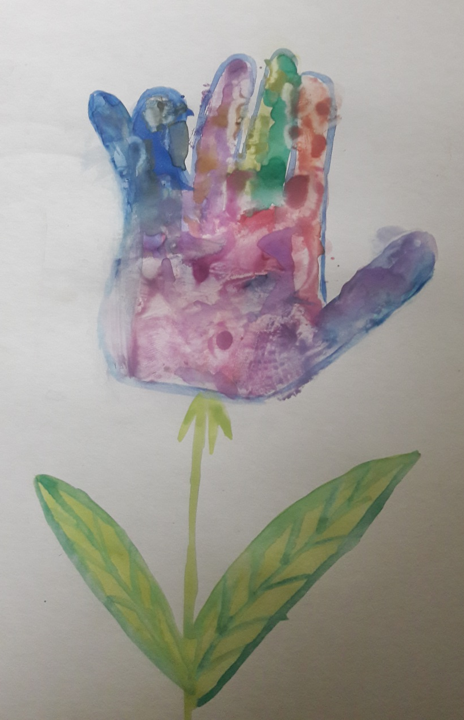
Нетрадиционная техника рисования ладошками «Цветок»

Slide 17
Рисование пеной с добавлением клея ПВА
Рисование пеной для бритья — процесс увлекательный и интересный. Пена приятна на ощупь, дарит новые тактильные ощущения и приятный запах. Легко смывается с рук, одежды и любой поверхности.
Рисование пеной для бритья, смешанной в равных пропорциях с клеем ПВА-очень занятный способ. Картина получается объемной и "мягкой" на вид, хотя через несколько дней пенка опускается, но все равно изображение остается интересным, пористым, выглядит необычно. В такой технике можно рисовать зимние пейзажи, море, можно капать на пенку разноцветные акварельные краски и с помощью тонких кисточек или зубочисток выводить замысловатые узоры, получать красивые эффекты.
Применяется для всех категорий детей с ОВЗ.

Slide 18
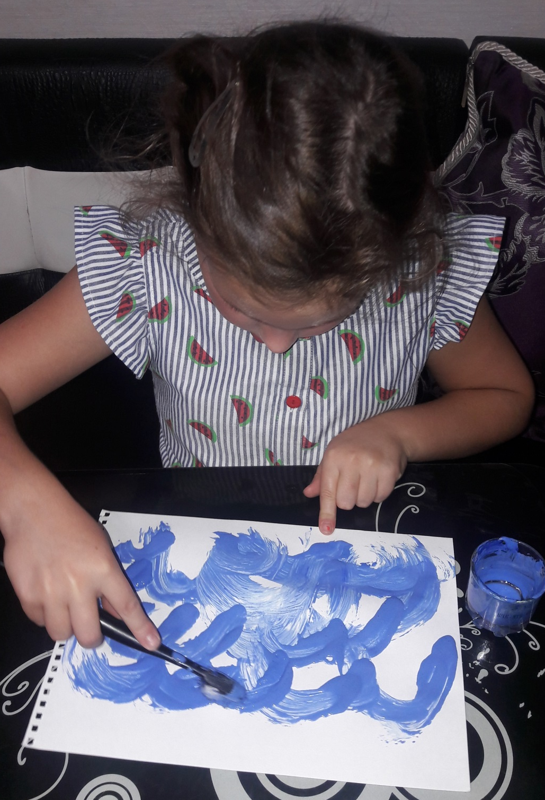
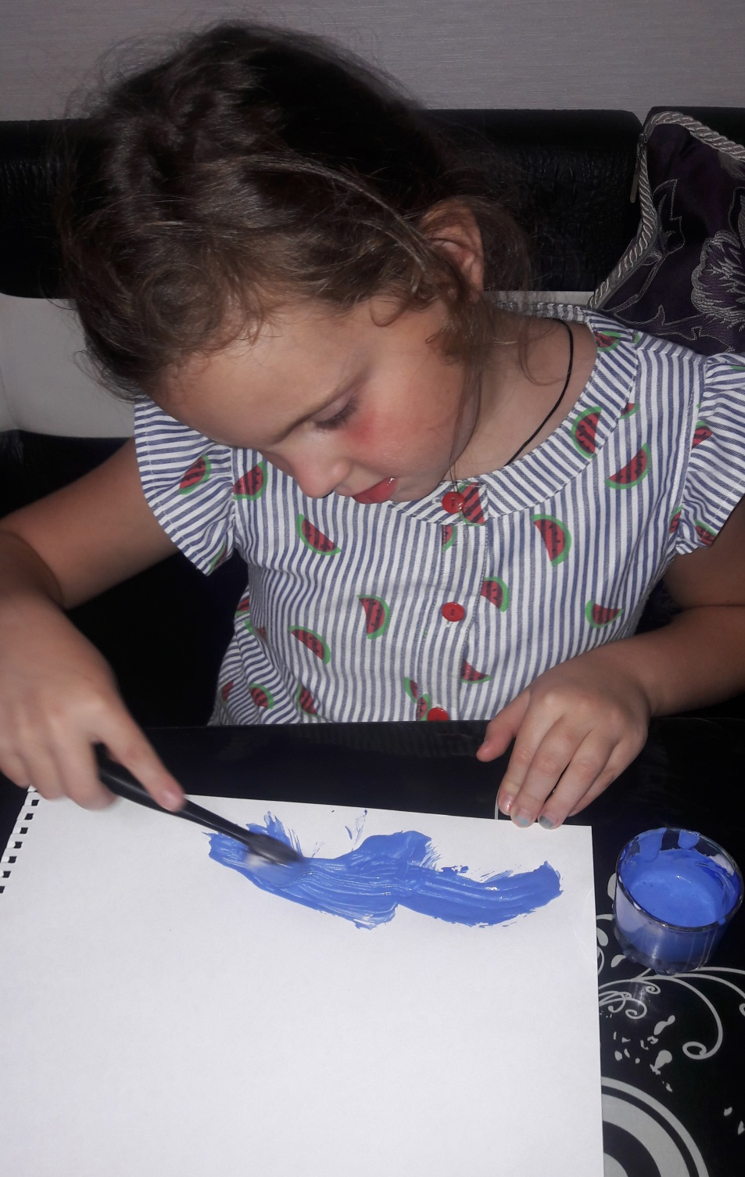

Slide 19
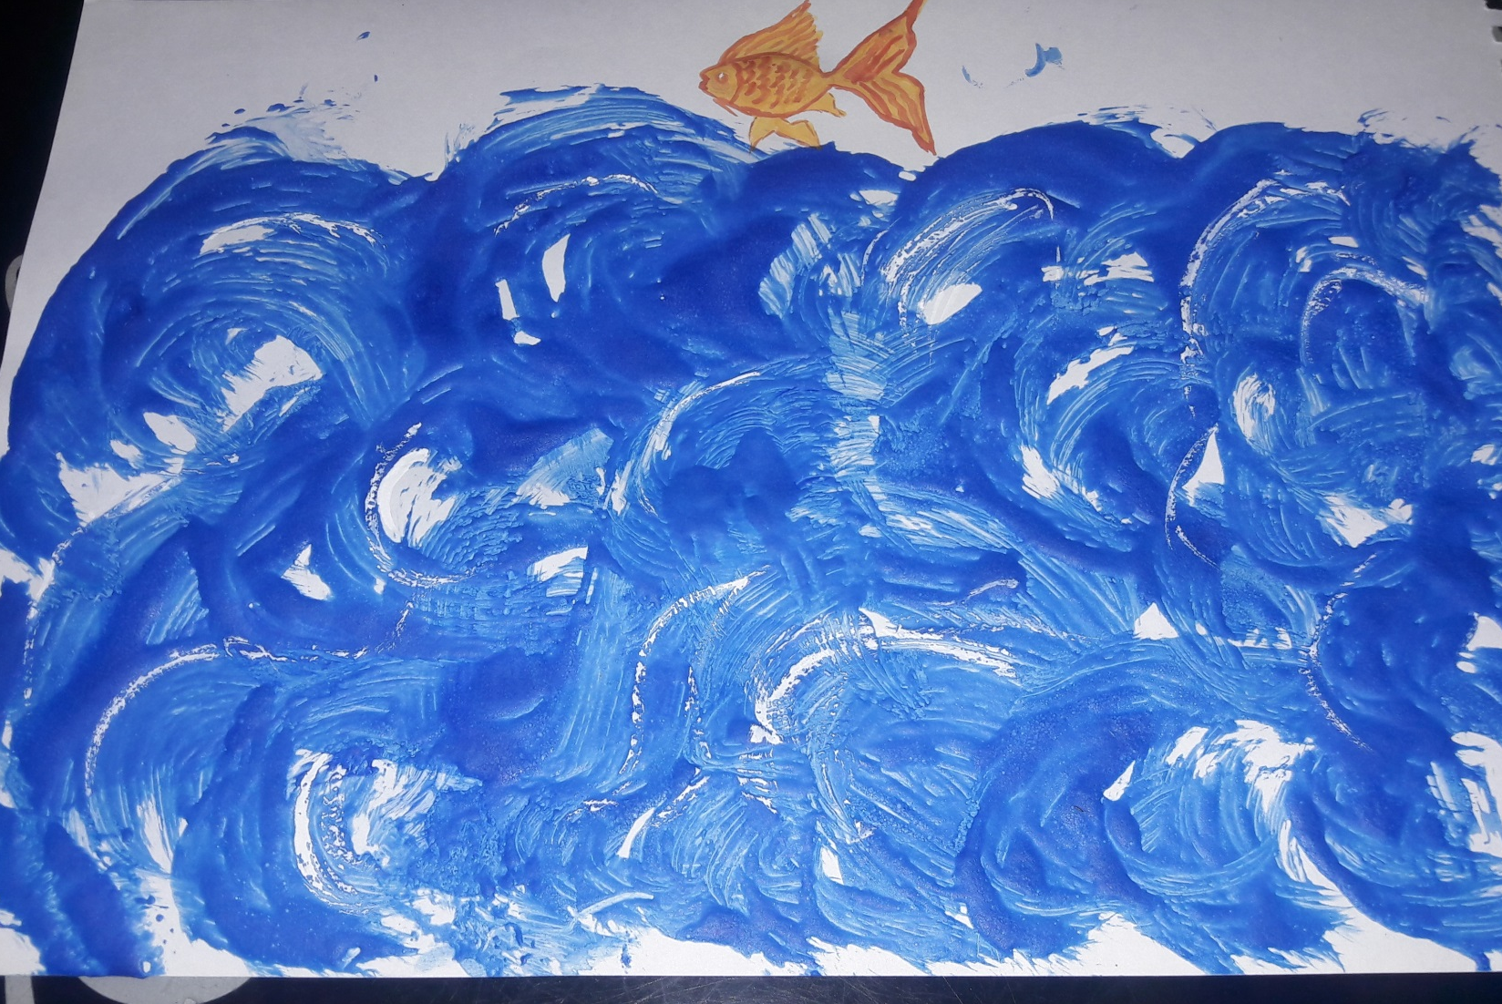
Рисование пеной «Золотая рыбка, выпрыгнула из синего моря»

Slide 20
Использование лепных материалов
Лепка- это один из видов изобразительной деятельности, основное назначение которой – образное отражение действительности. Значение лепки для развития ребенка огромно. Скульптор И. Я. Гинцбург говорил о значении лепки следующее: «…В семье изобразительных искусств лепка играет ту же роль, как и арифметика в математических науках. Это азбука представления о предмете. Это первое чтение, изложения предмета. Правильное соотношение частей, отличие главного от второстепенного – тела от приставных частей – все это ясно выражается при изображении предмета посредством лепки».

Slide 21
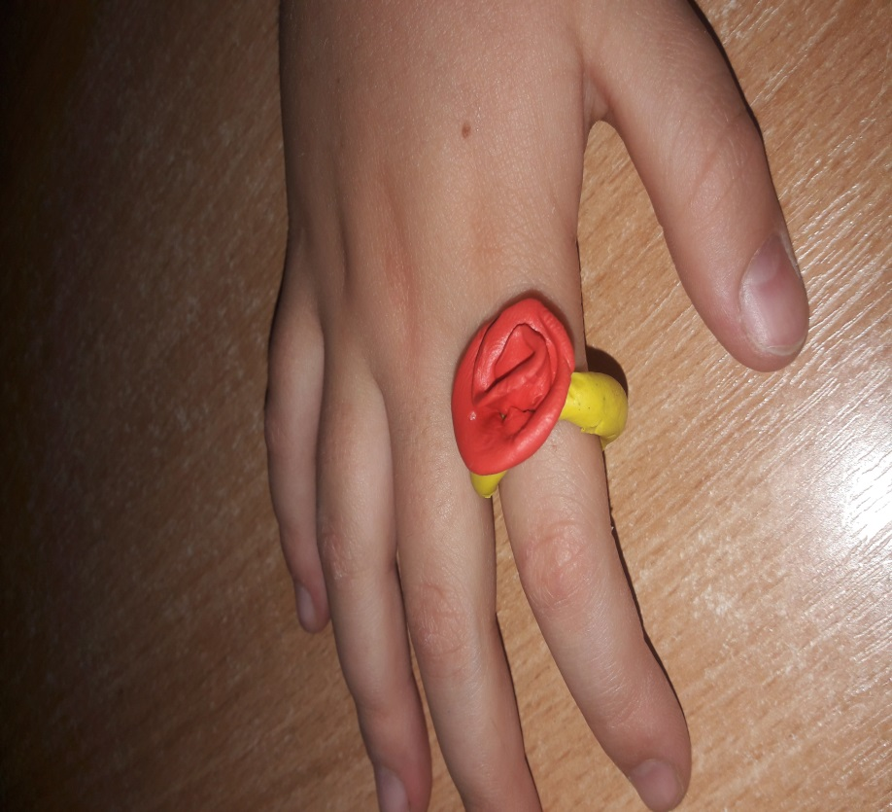
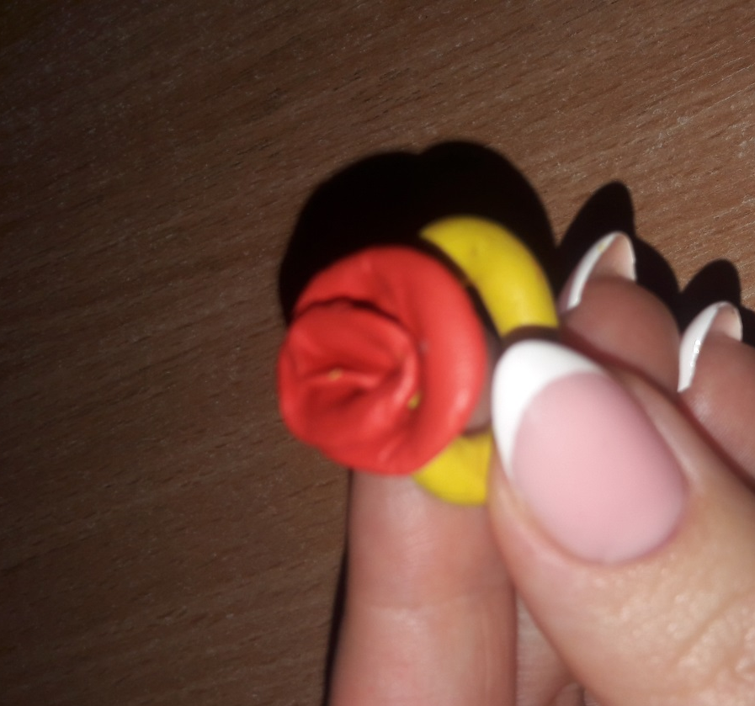
Кольцо в технике инталия. Инталия -техника выпуклого рельефа.

Slide 22
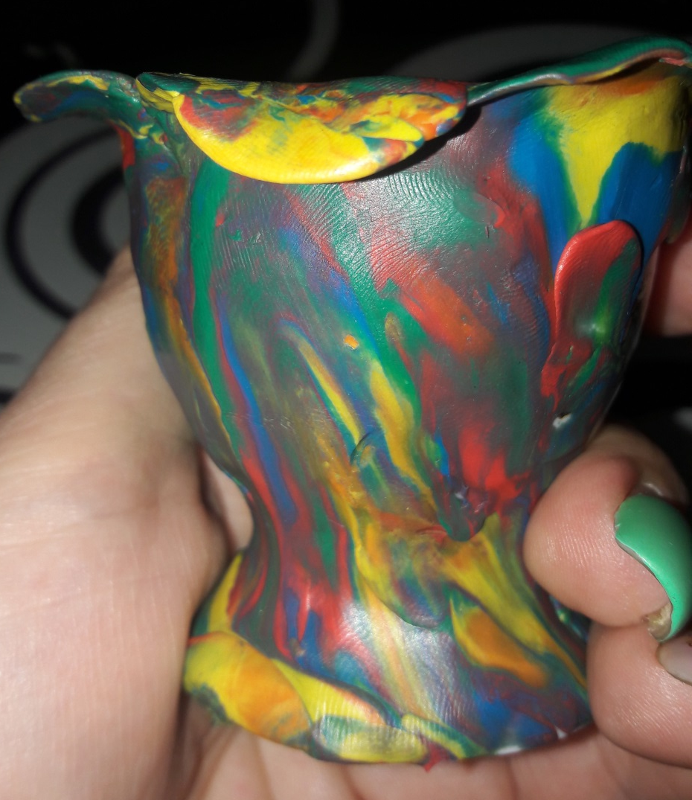
Пластилинография – это универсальный метод развития эстетического вкуса, мелкой моторики пальцев и творческих способностей ребенка.
Техника на форме

Slide 23
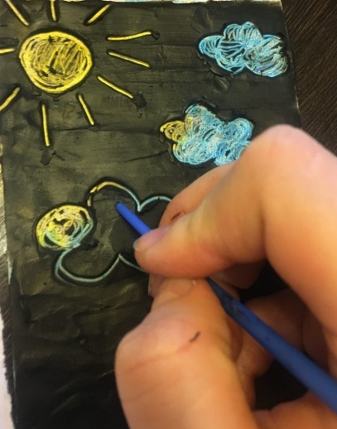
Граттаж - произошло от французского царапать, поэтому другое название техники — техника царапанья.

Slide 24
Миллефиори
Первый способ: из пластилина разного цвета катаем колбаски одинаковой длины. Затем соединяем их друг с другом, скатываем и нарезаем стекой на тонкие полоски.
Второй способ: одну колбаску заворачиваем поочередно в пластины (лепешки) из пластилина разного цвета, скатываем и нарезаем стекой на тонкие полоски.
Третий способ: изготавливаем пластины, накладываем их друг на друга, заворачиваем в трубочку и разрезаем.

Slide 25
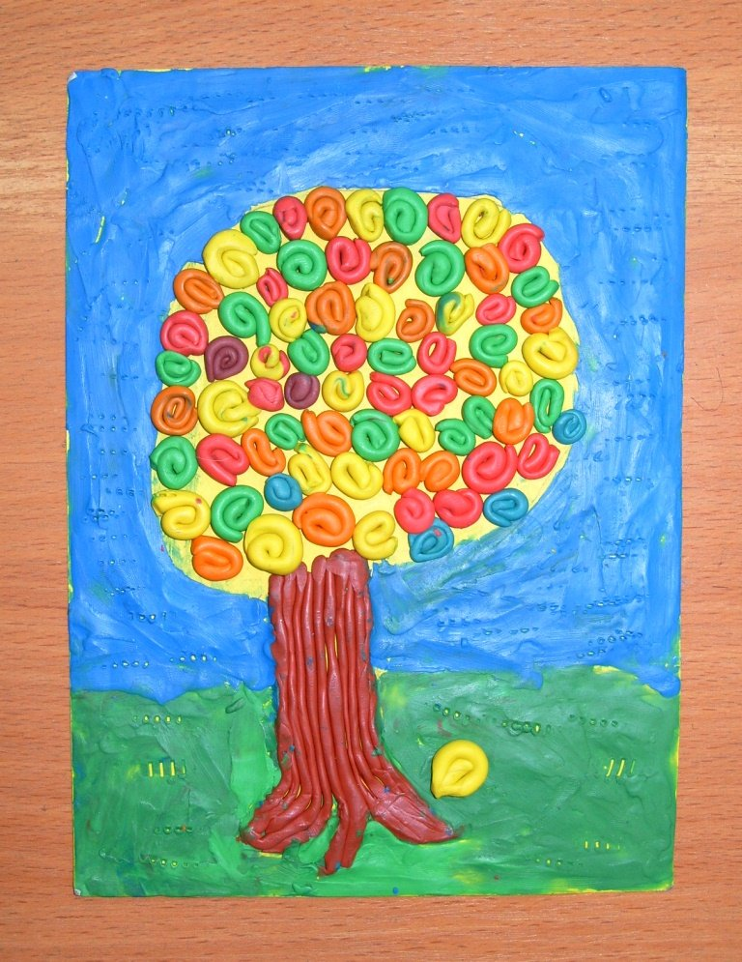
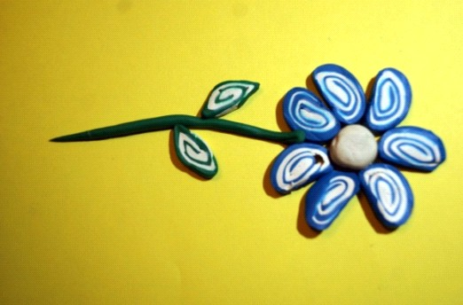
Миллефиори

Slide 26
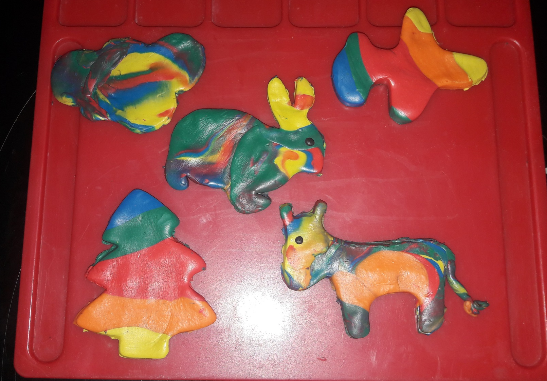
Фигурки в технике Миллефиори

Slide 27
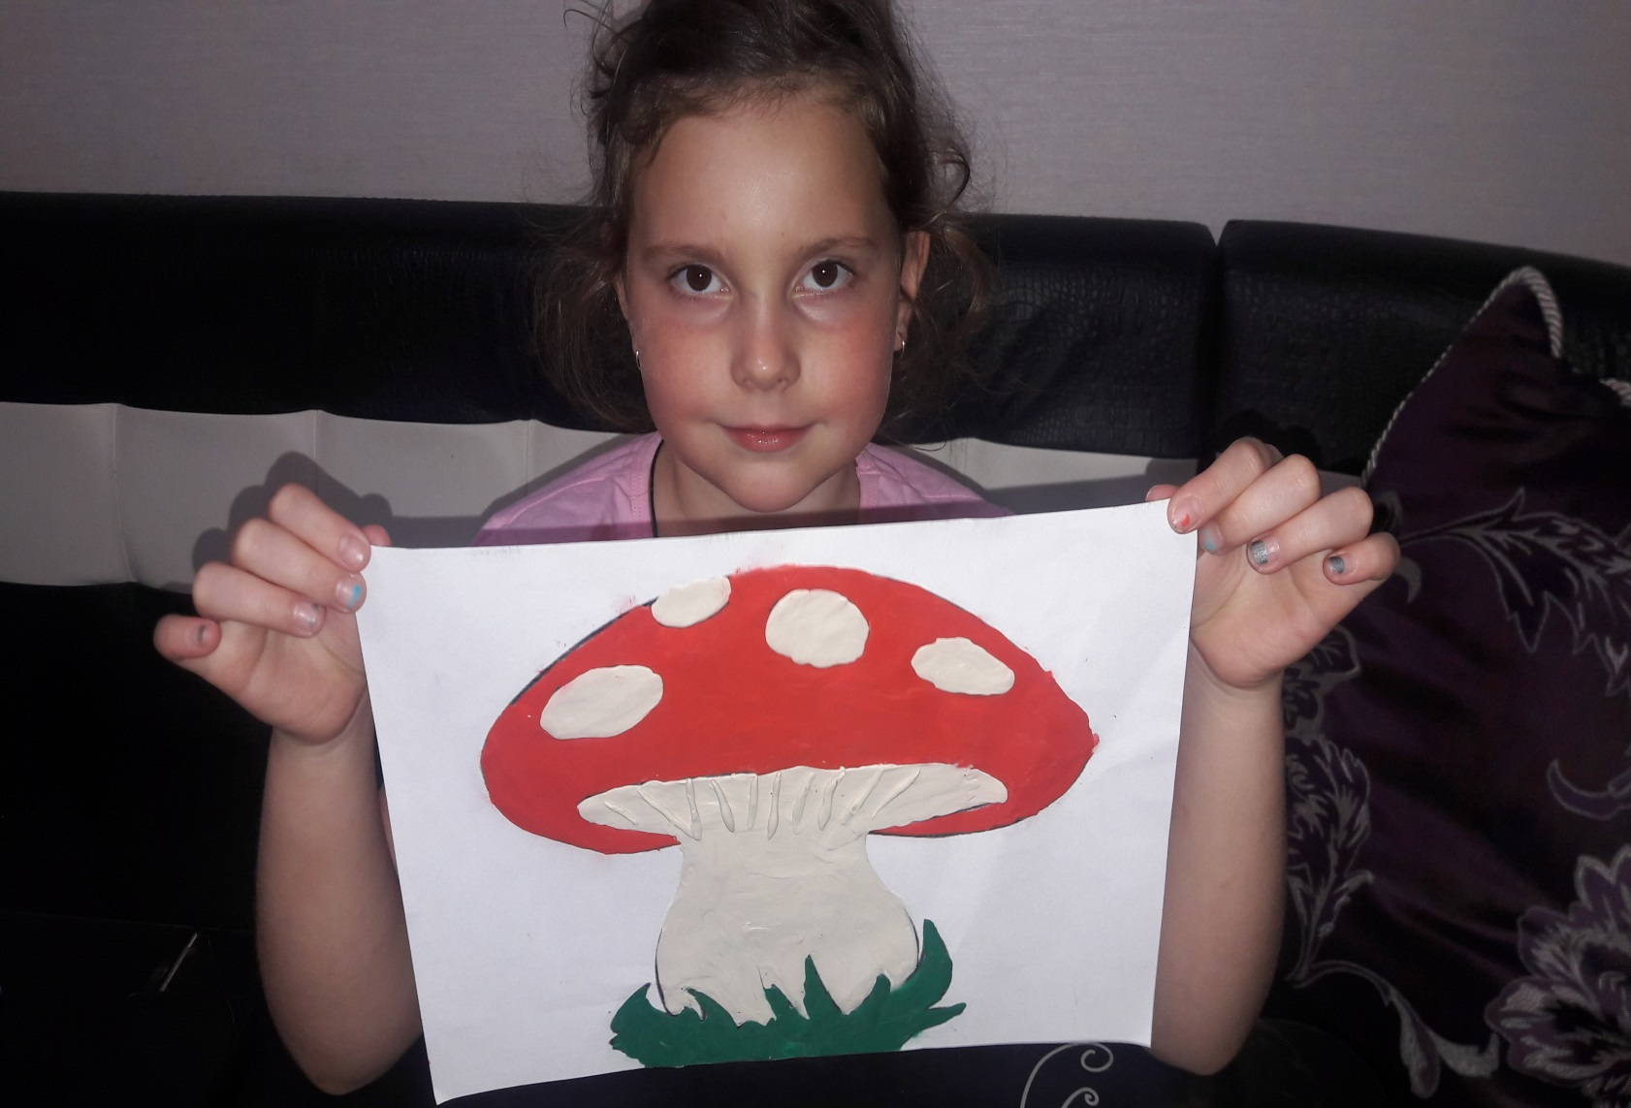
Картина из пластилина «Мухомор» Нанесение пластилина на трафарет.

Slide 28
Заключение
Дети с ОВЗ, обучающиеся в образовательных учреждениях, находятся зачастую не в одинаковых условиях с остальными детьми. Плохое зрение, сниженный слух, проблемы с опорно- двигательным аппаратом оказывают негативное влияние на обучение. Быстрая утомляемость, пропуски занятий по болезни- всё это наносит ущерб системе знаний ребёнка. Поэтому педагогу важно правильно организовать работу, сделать её максимально адаптированной к ребенку с ограниченными возможностями.
Обучение ребёнка необходимо проводить в соответствии с его физиологическими способностями, психологическим состоянием, с опорой на темперамент ребёнка.
У большинства детей с ОВЗ отмечается недостаточный уровень познавательной активности, незрелость мотивации к учебной деятельности, сниженный уровень работоспособности и самостоятельности. Поэтому объяснение педагога должны быть доступными, повторяться несколько раз и обязательно сопровождаться показом.

